Slide 1
Pralelni računarski sistemi
Vektorizacija gnezda petlji

Slide 2
Analiza zavisnosti kod ugnježđenih petlji i višedimenzionalnih polja
Kod vektorizacije gnezda petlji vrši se vektorizacija najdublje ugnježđene petlje.
Zbog činjenice da sada pristup elementu polja zavisi od više iterativnih indeksa analiza zavisnosti po podacima je sada mnogo kompleksnija.
Primer: dve ugnježđene petlje:
for i:=1 to x do
for j := 1 to y do
s1: A[a*i+b*j+c,d*i+e*j+f] = · · ·
s2 : · · · = A[g*i’+h*j’+k,l*i’+m*j’+n]
Zavisnost izmedju naredbi s1 i s2 postoji ako postoje dva iterativna vektora α=(i , j) i β=(i ′, j ′), pri čemu je α < β, takva da važi
a ∗ i + b ∗ j + c = g ∗ i ′ + h ∗ j ′ + k
d ∗ i + e ∗ j + f = l ∗ i ′ + m ∗ j ′ + n
Potrebno je rešiti sistem Diofantovih jednačina
np kompleksan problem
Notes:
Pretpostavimo da imamo dve ugnježđene petlje:

Slide 3
Opšti problem
Iterativni vektor predstavlja uređenu n-torku indeksa: I=(i₁,i₂,..,i_{n})
Ako su petlje zadate u normalizovanom obliku, onda su iterativni vektori prirodno uređeni u leksikografskom redosledu.
Zavisnost između instrukcija S1 i S2 postoji, ako postoje dva iterativna vektora, α i β, takva da je
α < β, i
f_{i}(α) = g_{i}(β) , za svako i, 1≤ i ≤ m
Usvajamo da us f_{i} i g_{i}, affine funkcije
Da bi utvrdili da li postoji zavisnost potrebno je rešiti sistem od m Diofantovih jednačina sa n nepoznatih.
To je np kompleksan problem! Zbog toga se primenjuju tvz. konzervativni testovi.
usvaja se da zavisnost postoji, osim ako se dokaže da ne postoji!
Notes:
affina funkcija: fi(i1,i2,.., in)= a0+a1*i1+a2*i2+…+an*in
Iterativni vektor predstavlja uređenu n-torku indeksa: I=(i₁,i₂,..,i_{n})
Ako su petlje zadate u normalizovanom obliku, onda su iterativni vektori prirodno uređeni u leksikografskom redosledu.
Nrpr.
for (i=1; i<=4; i++)
for (j=1; j<=5; j++)
Iterativni vektori su (1,1)<(1,2)<(1,3)<(1,4)<(1,5)<(2,1)<(2,2)<(2,3)…….
Skup iterativnih vektora čini iterativni prostor: to je skup tačaka u kojima se obavljaju izračunavanja (to nisu indeksi polja, već tačke u prostoru)
Da bi utvrdili da li postoji zavisnost potrebno je rešiti sistem od m Diofantovih jednačina sa n nepoznatih. To je np kompleksan problem! Zbog toga se primenjuju tvz. konzervativni testovi.usvaja se da zavisnost postoji, osim ako se dokaže da ne postoji!

Slide 4
Definicije pojmova
Indeks – iterativna promenljiva petlje
subscript – pozicija (indeks,dimenzija) u referenci polja (array)
for(i = 0; i < 10; i++)
for(j = 0; j < 10; j+=2)
for(k = 10; k > 0; k--)
A[0][i][j] = A[10][i][k];
i,j, k su indeksi
[0], [i], [j], [10], ... su subscript
subscript može biti konstanta, indeks ili linearna kombinacija indeksa
subscripti se uvek posmatraju u paru
parovi: <0,10>; <i,i>; <j,k>

Slide 5
Koliko ima indeksa u sabscript paru?
Broj indeksa u sbscript paru se zove kompleksnost:
postoje tri nivoa kompleksnosti koji se koriste kod analize zavisnosti
ZIV –zero index variable
subscript par ne sardži iterativne promenljive u paru
A[0][i][j] = A[10][i][k];
Prvi subscript par je ZIV. U prvoj indeksnoj poziciji nalaze se samo konstante: <0,10>
SIV –single index variable
subscript par sadrži samo jednu iterativnu promenljivu
A[0][i][j] = A[10][i][k];
drugi subscript par je SIV: <i,i>
MIV –multiple index variable
subscript par sadrži više iterativnih promenljivih
treći subscript par je MIV: <j,k>

Slide 6
Separabilni i povezani subscripti
Subscript je separabilan ako se iterativne promenljive koje se nalaze u njemu ne javljaju u drugim subscriptima.
a(i+1,j)=a(k,j)+c
oba subscripta su separabilna
ako dva različita subscripta sadrže iste indekse, onda su oni povezani (coupled)
a(i,j,j)=a(i,j,k)
drugi i treći subscripti su povezani (iterativna promenljiva j se javlja i u drugoj i u trećoj poziciji u referenci polja)
povezani subscripti komplikuju analizu zavisnosti

Slide 7
Analiza zavisnosti
Prvi korak u analizi zavisnosti je da se klasifikuju subscripti kao ZIV / SIV / MIV i separabilne i povezane
Zašto je to bitno?
pojednostavljuje testiranje na zavisnost
za separabilne subscripte se mogu dobiti egzaktni odgovori na pitanje da li postoji zavisnost
Ako pokažemo za bilo koji subscript da ne postoji rešenje, tj ne postoje dva iterativna vektora α i β, α< β, tako daje f_{i}(α)=g_{i}(β), dokazali smo da nema zavisnosti između dva referenciranja nekom elementu nekog polja.
Primer:
for(i = 0; i < 10; i++)
for(j = 0; j < 10; j+=2)
for(k = 10; k > 0; k--)
A[0][i][j] = A[10][i][k];
Prvi subsript par je <0,10> i pošto je 0≠10, ne postoji zavisnost u petlji.
Notes:
Ako nismo u stanju da dokažemo da zavisnost ne postoji, usvaja se da postoji.
Testovi za analzu zavisnosti nikada ne mogu dati odgovor da zavisnosti nema, a da ona stvarno postoji! Može se desiti da test kaže da zavisnost postoji, ali da je stvarno nema. To je zato što se prilikom testiranja, zbog efikasnosati ne uzimaju svi parametri u obzir, npr. granice petlje.

Slide 8
Prvo tražimo da li postoji ZIV subscript
A[..., cw , ...] = A[..., cr, ...]
ako su cw i cr konstante i cw≠cr, sigurno nema zavisnosti!
Primer
A[5, j+1, 10, k] = A[i, j, 12, k-1] + c
treći subscript je ZIV, i pošto je 10 ≠12, sigurno nema zavisnosti
Ako nema ZIV ili nam ZIV ne da odgovor, pronalaze se SIV subscripti
primenjujemo GCD test
ako test kaže da nema zavisnosti u datom subscript paru, zavisnost ne postoji!

Slide 9
Vektori zavisnosti i vektori pravca zavisnosti
Umesto rešavanja sistema Diofantovih jednačina, nekada je moguće otkriti zavisnosti u gnezdu petlji pomoću vektora zavisnosti
Da bi uočili kakve zavisnosti postoje izmedju naredbi unutar tela petlje potrebno je prvo uočiti sve parove generisanih—korišćenih promenljivih i za svaki takav par odrediti vektor zavisnosti d.
Od svih vektora zavisnosti formira se matrica zavisnosti po podacima, D
Ako je generisana promenljiva X(f(I)), gde je f celobrojna funkcija definisana nad indeksnim skupom I, a X(g(I)) korišćena promenljiva (g je opet celobrojna funkcija definisana nad indeksnim skupom I), vektor zavisnosti se izračunava kao
d=f(I) - g(I).
Ako su d₁, d₂, ... , d_{k} svi vektori zavisnosti, tada se matrica zavisnosti po podacima dobija kao
D = [ d₁ d₂ ... d_{k}]

Slide 10
PRIMER
Pronaći sve vektore zavisnosti u sledećem gnezdu petlji
for i = 1, 5
for j = 1, 10
fot k =1, 20
A(i, j, k) = A(i-1, j, k+1)+ B(i, j, k)
B(i, j, k+1) = B(i, j-1, k-1) * 3
endfor{i,j,k}
REŠENJE:
Uočimo prvo sve parove generisanih—korišćenih promenljivih:
A(i, j, k) i A(i-1, j, k+1)
B(i, j, k+1) i B(i, j, k),
B(i, j, k+1) i B(i, j-1, k-1)
Odgovarajući vektori zavisnosti
d₁ = (i, j, k)^{T} – (i-1, j, k+1)^{T} =
[ 1, 0, -1]^{T}
d₂ = (i, j, k+1)^{T} – (i, j, k)^{T} =
[ 0, 0, 1]^{T}
d₃ = (i, j, k+1)^{T} – (i, j-1, k-1)^{T} =
[0, 1, 2]^{T}
Prvi element u vektoru koji je ≠0 nosi zavisnost!
matrica zavisnosti

Slide 11
vektorizacija ugnježdjenih petlji (nast.)
Često je za analizu zavisnosti po podacima dovoljno poznavati samo pravce zavisnosti, a ne stvarne vrednosti vektora zavisnosti.
Pravac zavisnosti se definiše na sledeći način:
Za prethodne vektore zavisnosti odgovarajući pravci zavisnosti su
d₁ = [ 1, 0, -1]^{T} ⇒ [ <, =, > ]^{T}
d₂ = [ 0, 0, 1]^{T} ⇒ [ =, =, < ]^{T}
d₃ = [0, 1, 2]^{T} ⇒ [ =, <, < ]^{T}

Slide 12
Pravilo
Zavisnost nosi prvi element vektora koji je < ili > .
Pravac = ne sprečava vektorizaciju.
vektorizacija po indeksnoj promenljivoj k nije moguća jer za drugi vektor zavisnosti postoji looop-carry po indeksnoj promenljivoj k

Slide 13
Vektorizacija ugnj. petlji (nast.)
Da zaista postoji loop-carry zavisnost koja sprečava vektorizaciju po indeksnoj promenljivoj k, možemo se uveriti ako izvršimo odmotavanje petlje po k za neku fiksnu vrednost promenljivih i i j.
na primer, za i=1 i j=1 i k=1, 2,....,20 imamo
i=1, j=1, k=1 A(1, 1, 1) = A(0, 1, 2) + B(1, 1, 1)
B(1, 1, 2) = B(1, 0, 0) *3
______________________________________ loop-carry zavisnost
i=1, j=1, k=2 A(1, 1, 2) = A(0, 1, 3) + B(1, 1, 2)
B(1, 1, 3) = B(1, 0, 1) *3
_______________________________________ loop-carry zavisnost
i=1, j=1, k=3 A(1, 1, 3) = A(0, 1, 4) + B(1, 1, 3)
B(1, 1, 4) = B(1, 0, 2) * 3

Slide 14
Primer2
Nekada rastojanje između iteracija nije konstantno
for (j =1; j<=10; j++){
for (i=1; i<=99; i++){
S1: A(i,j)=B(i,j)+x;
S2: C(i,j)= A(100-i,j) +y
}
}
Vektor zavisnosti: d=(i,j)^{T}-((100-i,j)^{T}= (2i-100,0)^{T}
da li je 2i-100 =0, >0 ili <0?
distanca nije konstanta već se menja
za i < 50, 2i-100 <0
za i=50, 2i-100=0
za i >50, 2i-100 >0
Moramo uzeti sve u obzir pa je vektor pravca zavisnosti d =(=,*)
u suštini imamo tri vektora (=, <), (=,=) i (=, >)
Notes:
* znači >, <, =

Slide 15
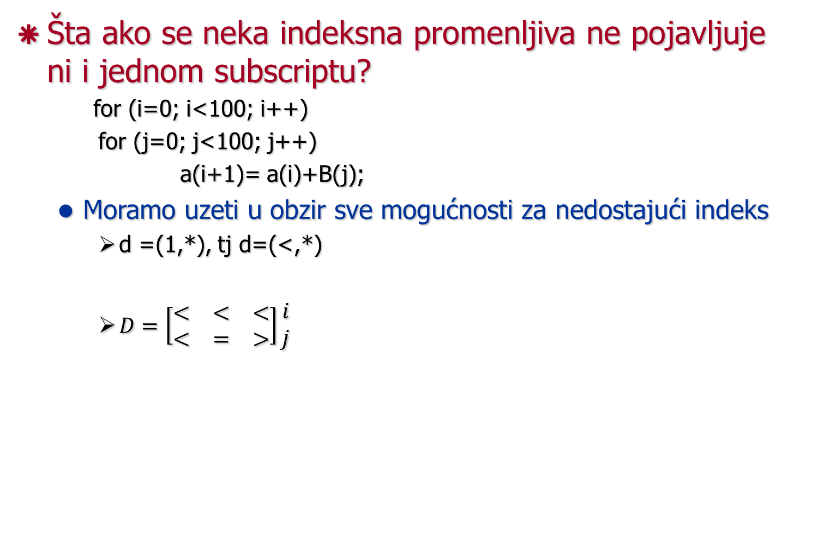
Primer 3
Šta ako se neka indeksna promenljiva ne pojavljuje ni i jednom subscriptu?
for (i=0; i<100; i++)
for (j=0; j<100; j++)
a(i+1)= a(i)+B(j);
Moramo uzeti u obzir sve mogućnosti za nedostajući indeks
d =(1,*), tj d=(<,*)
$D=\left[\begin{matrix}< & < & < \\ < & = & >\end{matrix}\right]\begin{matrix}i \\ j\end{matrix}$

Slide 16
Vektorizacija ugnj. petlji (nast.)
Ako vektorizacija nije moguća po unutrašnjoj petlji, može se pokušati sa zamenom petlji ili nekim drugim transformacijama indeksnih promenljivih.
Postoje tri elementarne transformacije koje se mogu obavljati nad indeksnim skupovima, tj. nad petljama.
Ove transformacije se opisuju pomoću matrica transformacija, T.
Ove matrice moraju da poseduju sledeće tri osobine:
1. To su kvadratne matrice, što znači da vrše preslikavanje n-dimenzionalnog indeksnog prostora u n-dimenzionalni indeksni prostor
2. To su celobrojne matrice
3.

Slide 17
Vektorizacija ugnj. petlji (nast.)
Zbog ovih osobina proizvod dve elementarne transformacije daje važeću transformaciju.
Da bi jedna transformacija mogla da se primeni nad indeksnim skupom a da to ne utiče na korektnost izračunavanja, matrica transformacije T ne sme da menja znak vektora zavisnosti:
Ako je d vektor zavisnosti, T matrica transformacije, tada novi vektor zavisnosti , koji se dobija kada se T primeni na d, tj.
mora biti istog znaka kao i d.
Ako je d>0, tada mora i >0, ili ako je d < 0, tada i mora <0.
Za vektor se kaže da je pozitivan (negativan) ako mu je prvi ne-nulti element pozitivan (negativan).

Slide 18
Vektorizacija ugnj. petlji (nast.)
Vektor
je > 0
je < 0

Slide 19
Elementarne transformacije nad indeksnim skupovima
permutacija
obrtanje redosleda
krivljenje
Permutacija – omogućava zamenu mesta dvema petljama
I₁ = l₁, u₁
I₂ = l₂, u₂
.
.
.
I_{m} = l_{m}, u_{m}
Ako želimo da zamenimo mesta petljama po indeksima I_{j} i I_{k}, ta transformacija se opisuje pomoću matrice T koja se dobija kada se u jediničnoj matrici zamene mesta j-toj i k-toj vrsti.

Slide 20
Transformacija permutacije - primer
za m=2 matrica transformacije T je oblika
Ako smo imali petlje
I = 1, n
J = 1, m
nakon transformacije T dobićemo
J= 1, m
I = 1, n

Slide 21
Transformacija permutacije
PRIMER: Izvršiti permutaciju indeksnih promenljivih I i J u sledećem gnezdu petlji
for I = 1, n
for J = 1, n
A(J) = A(J) + C(I, J)
endfor{I,J}
Primenom transformacije permutacije nad indeksnim skupom (I, J)^{T} dobijamo nove indeksne promenljive U i V na sledeći način
pri čemu je U = J, a V = I.
Granice za U i V odredjujemo na osnovu granica za indeksne promenljive J i I, respektivno.
Transformisano gnezo petlji sada ima oblik
for 10 U = 1, n
for 10 V = 1, n
A(U) = A(U) + C(V, U)
endfor{u,v}

Slide 22
Transformacija permutacije
Transformacijom je promenjen redosled izračunavanja elemenata vektora A.
I
V
J
U
Pre transformacije
Posle transformacije

Slide 23
Da li je legalno izvšiti permutaciju?
Notes:
Nije jer se menja smer zavisnosti!!

Slide 24
Transformacija obrtanje
Omogućava promenu redosleda izračunavanja po odredjenoj indeksnoj promenljivoj
Transformacija se opisuje jediničnom matricom u kojoj je u i-toj vrsti dijagonalni element jednak –1.
PRIMER: Posmatrajmo ovakvo gnezdo petlji:
for i = 1, n
for j = 1, n
A(i, j) = A(i-1, j-2)*k
endfor{i,j}
Želimo da primenimo transformaciju obrtanja po indeksnoj promenljivoj j.
Matrica transformacije je oblika

Slide 25
Obrtanje – primer (nast.)
Novi indeksni skup dobijamo na sledeći način
Što znači da je u =i, v= -j, a granice indeksa u i v su u=1, n i v=-n, -1.
Transformisana petlja ima sledeći izgled
for u = 1, n
for v = - n, -1
A(u, -v) = A(u-1, -v-2)*k
endfor{u,v}
Transformacijom je izmenjen redosled izračunavanja po indeksnoj promenljivoj j

Slide 26
Obrtanje – primer
I
I
J
J
Pre transformacije
Posle transformacije
Npr. za n=3 i i=1 pre transformacije se redom izračunavaju elementi A(1,1), A(1,2) i A(1,3),
Nakon transformacije redosled izračunavanja elemenata je
A(1,3), A(1,2) i A(1,1).

Slide 27
3. Transformacija krivljenja (skewing)
Ovom transformacijom se obavlja krivljenje (skeweing) jednog iterativnog indeksa u odnosu na drugi za faktor f.
Pretpostavimo da imamo ovakvu iteraciju indeksnih promenljivih
ako primenimo krivljenje petlje I_{j} u odnosu na I_{i} za faktor f izvršiće se preslikavanje gornje iteracije u

Slide 28
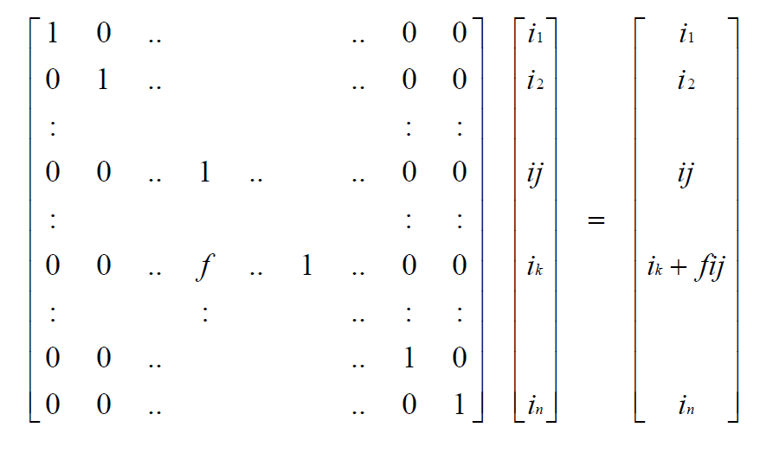
Krivljenje
Krivljenje petlje ik u odnosu na ij za faktor f

Slide 29
Krivljenje – primer
PRIMER: Posmatrajmo sledeće gnezdo petlji
for i = 1, n
for j = 1, n
A(i, j) = A(i, j-1) + A(i-1,j)
endfor{i,j}
Primenimo krivljenje indeksne promenljive j u odnosu na i za faktor 2.
Transformacija se opisuje na sledeći način
Novi indeksni skup je
što znači da je u=i, v=2i+j,
granice novih indeksnih promenljivih su u=1,n i v=2u+1,2u+n.

Slide 30
Matrica krivljenja
Original Loop
for I1 = n1, N1
for I2 = n2, N2
H(I1, I2)
end for
end for
Transformed Loop
for K 1 = n1, N1
for K 2 = n2 + q*K 1, N2 + q*K 1
H(K 1, K 2 - q*K 1)
end for
end for

Slide 31
Krivljenje – primer (nast.)
Transformisana petlja ima sledeći izgled
for u = 1, n
for v = 2u+1, 2u+ n
A(u, v-2u) = A(u,v-2u-1) + A(u-1, v-2u)
endfor{u,v}
I
U
J
V
Pre transformacije
Posle transformacije

Slide 32
Primer-1
Da bi neka transformacija mogla da se primeni nad indeksnim skupom ona ne sme da menja znak vektora zavisnosti da bi se sačuvale zavisnosti koje postoje u redosledu izračunavanja
for i = 1, 5
for j = 1, 10
for k =1, 20
A(i, j, k) = A(i-1, j, k+1)+ B(i, j, k)
B(i, j, k+1) = B(i, j-1, k-1) * 3
endfor{i,j,k}
REŠENJE:
Uočimo prvo sve parove generisanih—korišćenih promenljivih:
A(i, j, k) i A(i-1, j, k+1)
B(i, j, k+1) i B(i, j, k),
B(i, j, k+1) i B(i, j-1, k-1)
Odgovarajući vektori zavisnosti
d₁ = (i, j, k)^{T} – (i-1, j, k+1)^{T} =
[ 1, 0, -1]^{T}
d₂ = (i, j, k+1)^{T} – (i, j, k)^{T} =
[ 0, 0, 1]^{T}
d₃ = (i, j, k+1)^{T} – (i, j-1, k-1)^{T} =
[0, 1, 2]^{T}
Zbog vektora d2 nije moguće izvršiti vektorizaciju.
permutacijom petlji j i k dobićemo kod koji je moguće vektorizovati
matrica zavisnosti

Slide 33
Primer-1
Matrica zavisnosti pre permutacije
Matrica zavisnosti nakon permutacije
zavisnosti su zadržane ali se unutrašnja petlja može vektorizovati

Slide 34
Primer-1–nast.
transformisana petlja
i=1,k=1,j=1
a(1,1,1)=a(0,1,2)+b(1,1,1)
b(1,1,2) =b(1,0,0)*3
i=1,k=1,j=2
a(1,2,1)=a(0,2,2)+b(1,2,1)
b(1,2,2) =b(1,1,0)*3
i=1,k=2,j=1
a(1,1,2)=a(0,1,3)+b(1,1,2)
b(1,2,3) =b(1,0,1)*3
for i = 1, 5
for k = 1, 20
for j = 1, 10
A(i, j, k) = A(i-1, j, k+1)+ B(i, j, k)
B(i, j, k+1) = B(i, j-1, k-1) * 3
endfor{i,j,k}

Slide 35
Primer2
Da bi neka transformacija mogla da se primeni nad indeksnim skupom ona ne sme da menja znak vektora zavisnosti da bi se sačuvale zavisnosti koje postoje u redosledu izračunavanja.
PRIMER: Ako imamo ovakvo jedno gnezdo petlji
for i = 1, 3
for j = 1, 2
A(i, j) = A(i-1, j+1) *2
endfor{i,j}
vektor zavisnosti je d=(i, j)^{T} – (i-1, j+1)^{T} = (1, -1)^{T}>0.
Ako bismo primenili transformaciju permutacije, narušili bismo zavisnosti koje postoje u redosledu izračunavanja jer je
a vektor d je >0!

Slide 36
Primer2 – nast.
for i = 1, 3
for j = 1, 2
A(i, j) = A(i-1, j+1) *2
endfor{i,j}
za i=1, j=1 izračunava se A(1,1)=A(0,2)*2
j=2 izračunava se A(1,2)=A(0,3)*2
za i=2, j=1 izračunava se A(2,1)=A(1,2)*2
j=2 izračunava se A(2,2)=A(1,3)*2
za i=3, j=1 izračunava se A(3,1)=A(2,2)*2
j=2 izračunava se A(3,2)=A(2,3)*2
Strelicama je označen redosled zračunavanja koji mora biti ispoštovan:
A(1, 2) mora biti izračunat pre A(2,1) jer A(2,1) koristi vrednost A(1,2).
A(2,2) mora biti izračunat pre A(3,1)
Ako na prethodnu petlju primenimo transformaciju permutacije dobićemo
for u = 1, 2
for v = 1, 3
A(v, u) = A(v-1, u+1) *2
enfor{u,v}
za u=1, v=1 izračunava se A(1,1)=A(0,2)*2
v=2 izračunava se A(2,1)=A(1, 2)*2
v=3 izračunava se A(3,1)=A(2, 2)*2
za u=2, v=1 izračunava se A(1,2)=A(0,3)*2
v=2 izračunava se A(2,2)=A(1, 3)*2
v=3 izračunava se A(3,2)=A(2, 3)*2
Prvo izračunava element A(2,1) pa nakon toga element A(1,2), što je pogrešno!

Slide 37
Kompozicija transformacija
Zbog osobina elementarnih matrica transformacija, proizvod elementarnih matrica transformacija daje takodje validnu transformaciju.
Tako, da bi u prethodnom primeru mogli da primenimo permutaciju, a da ne narušimo zavisnosti po podacima, možemo da primenimo kompoziciju transformacija permutacije i obrtanja:
Novi vektor zavisnosti biće pozitivan, tj.

Slide 38
Primer (nast.)
for i = 1, 3
for j = 1, 2
A(i, j) = A(i-1, j+1) *2
endfor{i,j}
za i=1, j=1 izračunava se A(1,1)=A(0,2)*2
j=2 izračunava se A(1,2)=A(0,3)*2
za i=2, j=1 izračunava se A(2,1)=A(1,2)*2
j=2 izračunava se A(2,2)=A(1,3)*2
za i=3, j=1 izračunava se A(3,1)=A(2,2)*2
j=2 izračunava se A(3,2)=A(2,3)*2
Kompozicija transformacija permutacija+obrtanje
transformisana petlja
for u=-2,-1
for v=1,3
A(v,-u)=A(v-1,-u+1)*2
endfor{u,v}
za u=-2, v=1 izračunava se A(1,2)=A(0,3)*2
v=2 izračunava se A(2,2)=A(1,3)*2
v=3 izračunava se A(3,2)=A(2,3)*2
za u=-1, v=1 izračunava se A(1,1)=A(0,2)*2
v=2 izračunava se A(2,1)=A(1,2)*2
v=3 izračunava se A(3,1)=A(2,2)*2
Redosled izračunavanja je ispoštovan!

Slide 39
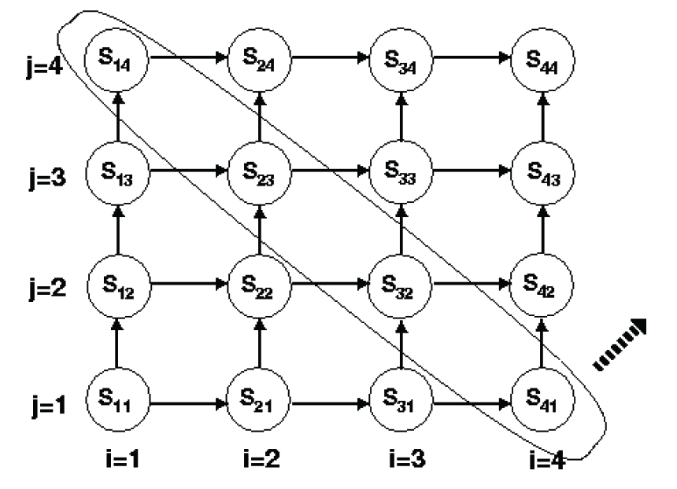
Primer
Da li se sledeća petlja može vektorizovati?
for i = 1:N
for j = 1:M
A(i,j) = A(i‐1,j) + A(i,j‐1);
Krivljenje?
permutacija?
Notes:
Nakon krivljenja za 1
for U= 1, N
for V = U+1, U+M
A(U, V‐U) = A(U‐1, V-U) + A(U, V-U-1);
Nakon permutacije U i V
for x= 2, N+M
for y = max{1,x-M}, min{N,x-1}
A(y, x-y) = A(y‐1, x-y) + A(y, x-y-1);

